Slide 1
SVM y la comparativa final
Sesión 4 · primero la intuición, luego el código

Slide 2
Hoy, en cuatro ideas
6
7
8
9
La calle más ancha
C
Kernel y γ
Todos contra todos
Entre todas las rectas que separan, la que deja más espacio
Cuánto error estoy dispuesto a tolerar
Si una recta no alcanza, agrega una dimensión
Cada modelo hace una apuesta distinta

Slide 3
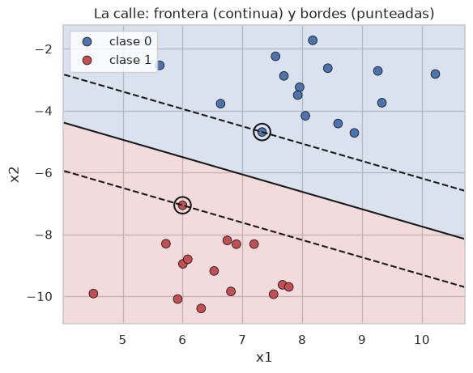
Entre muchas rectas, la SVM elige la calle más ancha
Lo que ves
Línea continua: la frontera. Punteadas: las orillas de la calle.
Por qué ancha
Más espacio a cada lado = más margen para los datos nuevos que caigan cerca.
Vectores de soporte
Los puntos en círculo, que tocan la orilla. Ellos definen la calle.

Slide 4
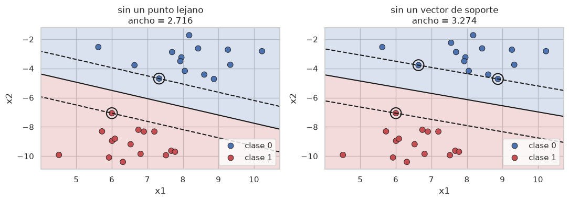
Solo importan los puntos de la orilla
Quitas un punto lejano
La calle no se mueve: el ancho sigue en 2.72.
Quitas un vector de soporte
La calle cambia: el ancho sube a 3.27.
Moraleja
A la SVM no le afectan los puntos lejanos: ni los mira.

Slide 5
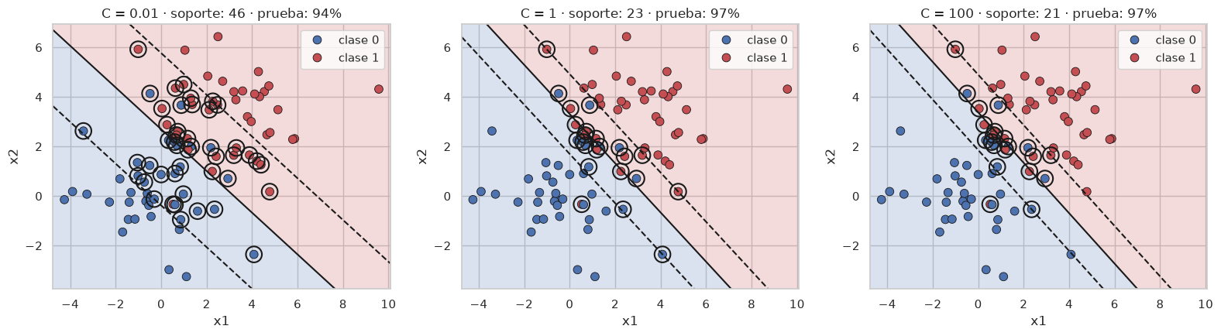
C es el precio de cada error
C chico (0.01)
El error sale barato: calle ancha, tolera errores. 46 puntos de soporte.
C grande (100)
El error sale caro: calle angosta, intenta no fallar ninguno. 21 de soporte.
¿Cuál elijo?
Ninguno gana siempre: se decide con datos de validación.

Slide 6
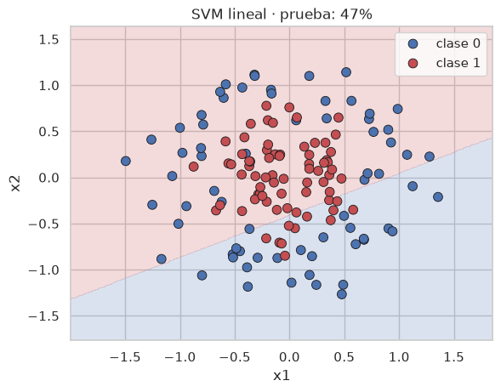
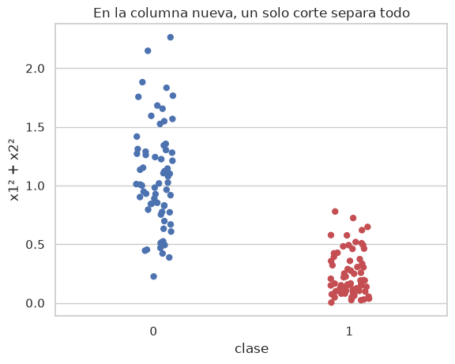
Cuando una recta no alcanza, agrega una dimensión
En el plano
Ninguna recta separa un círculo de otro.
Con la distancia al centro (x1² + x2²)
Un solo corte separa todo: 100 % en prueba.

Slide 7
Un kernel hace ese truco por ti
Lo que hicimos a mano
Calcular una columna nueva donde las clases sí se separan con una recta.
Lo que hace el kernel
Mide qué tan parecidos son dos puntos como si existiera esa columna, sin calcularla.
Analogía
Dos monedas en una mesa, una dentro de un aro. Desde arriba no las separas con una regla. Si levantas la del centro, una hoja horizontal las separa. El kernel «levanta» los puntos.

Slide 8
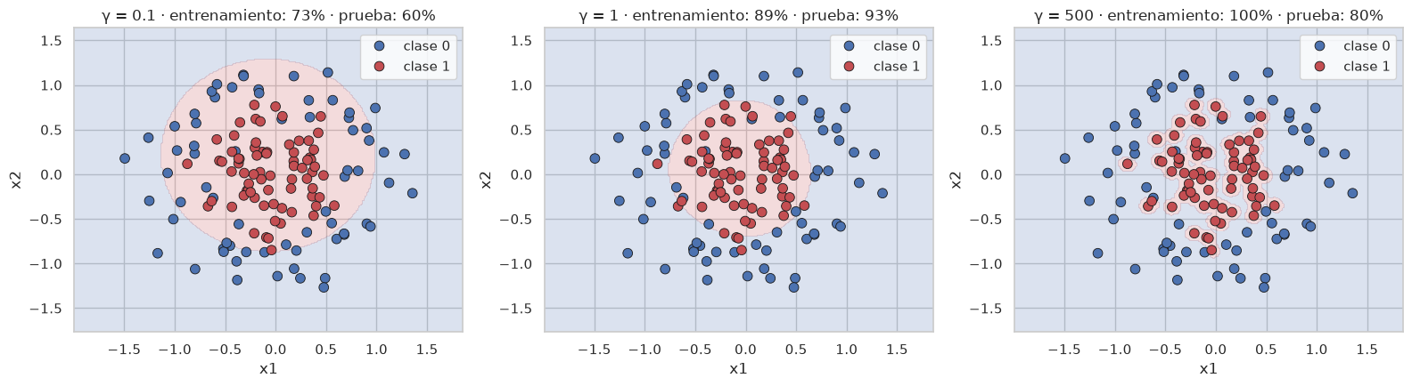
γ decide qué tan curva es la frontera
γ chico (0.1)
Cada punto influye lejos: frontera demasiado suave. Prueba: 60 %.
γ medio (1)
La frontera sigue al círculo. Prueba: 93 %.
γ grande (500)
Islitas alrededor de cada punto: memoriza. 100 % en entrenamiento, 80 % en prueba.

Slide 9
Cada modelo hace una apuesta distinta
Modelo | Su apuesta | Brilla cuando…
Logística | La frontera es una recta | Quieres explicar el peso de cada variable
KNN | Lo que está cerca se parece | Pocos datos y distancias con sentido
Árbol | Se decide con preguntas de sí o no | Necesitas reglas que se puedan leer
Bosque | Muchos árboles votando fallan menos | Datos en tabla, sin mucho ajuste
SVM | La mejor frontera deja el mayor margen | Fronteras curvas y datos medianos

Slide 10
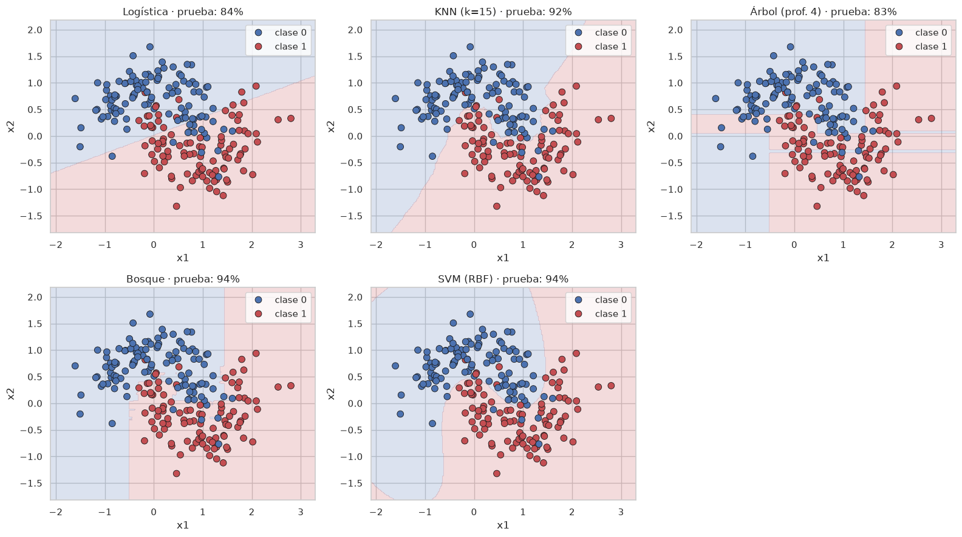
Las mismas lunas, cinco fronteras

Slide 11
En prueba empatan SVM y bosque
Las fronteras curvas ganan
En las lunas, los modelos que doblan la frontera (SVM, bosque, KNN) superan a la recta.
Ojo con el «ganador»
1 o 2 puntos de diferencia en 90 datos pueden ser suerte. Si empatan, quédate con el más sencillo.

Slide 12
Para llevarte
1
La SVM busca la calle más ancha; solo importan los vectores de soporte
2
C y γ controlan cuánto se ajusta: valores grandes memorizan
3
Un kernel separa con curvas porque, por dentro, agrega dimensiones
4
No hay modelo ganador universal: compara en prueba
Sigue: Lab 4 (dom 15 nov) y proyecto final (dom 22 nov)

